Slide 1
Υγιεινή - Μικροβιολογία
Μάθημα 5^{ο}

Slide 2
Περιεχόμενα
Στοματική υγιεινή (οδοντική τερηδόνα, νοσήματα του περιοδοντίου (ουλιτιδα, περιοδοντιτιδα)
Υγιεινή της εργασίας:
Εργατικό ατύχημα
Επαγγελματικά νοσήματα

Slide 3
Στοματική υγιεινή
Η στοματική υγιεινή περιλαμβάνει τη φροντίδα του στόματος και των δοντιών.
Η στοματική κοιλότητα αποτελεί όργανο του πεπτικού και αναπνευστικού συστήματος.

Slide 4
Στοματική υγιεινή (συνέχεια)
Οι κυριότερες λειτουργίες της είναι:
1. Μάσηση και κατάποση της τροφής, που μαζί με το σάλιο βοηθά στην καλύτερη
πέψη των τροφών.
2. Ομιλία.
3. Αναπνοή.
4. Γεύση.
5. Αισθητική του προσώπου.
Η στοματική υγεία αποτελεί βασική προϋπόθεση για την υγεία του ανθρωπίνου
σώματος. Έτσι πολλές παθήσεις του στόματος έχουν επίπτωση σ’ άλλα όργανα του
σώματος και το αντίθετο.
Τα κύρια νοσήματα, που προσβάλλουν το στόμα είναι: η οδοντική τερηδόνα και
τα νοσήματα του περιοδοντίου: ουλίτιδα, περιοδοντίτιδα.

Slide 5
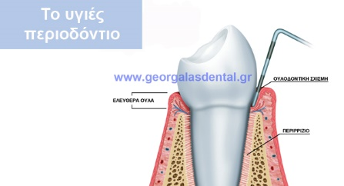
Στοματική υγιεινή (συνέχεια)
Τα κύρια νοσήματα, που προσβάλλουν το στόμα είναι:
η οδοντική τερηδόνα και τα
νοσήματα του περιοδοντίου:
ουλίτιδα, περιοδοντίτιδα.
Ως περιοδόντιο αναφέρονται
οι μαλακοί ιστοι που περιβάλλουν
το δόντι και αποτελούνται κατα
κύριο λόγο από συνδετικό ιστό
και ίνες κολλαγόνου.

Slide 6
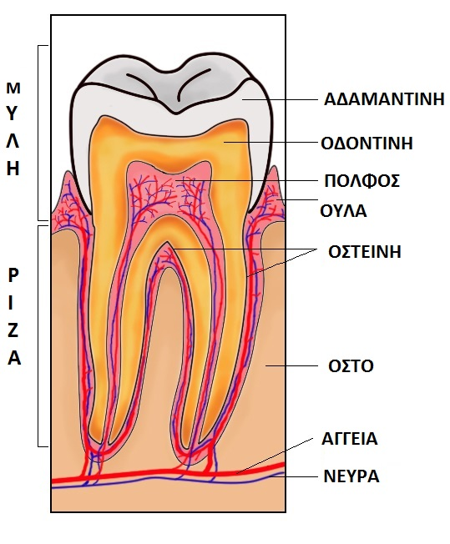
Οδοντική τερηδόνα
Τερηδόνα είναι η νόσος, που
καταστρέφει τους σκληρούς ιστούς
του δοντιού.
Προσβάλλει την αδαμαντίνη
και επεκτείνεται στην οδοντίνη,
καθώς και την οστεΐνη.

Slide 7
Αδαμαντίνη
Αδαμαντίνη: Η αδαμαντίνη είναι η σκληρότερη ουσία που μπορεί να βρεθεί στο ανθρώπινο σώμα και καλύπτει το τμήμα του δοντίου που είναι ελεύθερο στην στοματική κοιλότητα (μύλη).
Είναι παχύτερη στην περιοχή της μασητικής επιφάνειας, ενώ σταδιακά λεπταίνει προχωρώντας προς την βάση του δοντιού μέχρι την περιοχή του αυχένα όπου αντικαθίσταται από την οστεΐνη που καλύπτει την ρίζα.

Slide 8
Οδοντίνη
Η οδοντίνη αποτελεί το μεγαλύτερο τμήμα του δοντιού. Καλύπτεται απο το σμάλτο και την οστεΐνη στις περιοχές της μύλης και της ρίζας αντίστοιχα. Περιβάλλει και προστατεύει το ζωντανό τμήμα του δοντιού, δηλαδή τον πολφό.
Η οδοντίνη έχει ελαφρά κίτρινο χρώμα και είναι αυτή που καθορίζει κυρίως το φυσικό χρώμα του δοντιού μέσα απο το σχετικά διαφανές σμάλτο. Αποτελείται κατά 70% ανόργανα συστατικά και έχει μια πορώδη δομή με μικροσωληνάρια όπου νευρικές απολήξεις που εισέρχονται από τον πολφό και καταλήγουν προς την αδαμαντίνη, κάνοντας το δόντι να αισθάνεται τα εξωτερικά ερεθίσματα και να αποκτά την αίσθηση του ζεστού και κρύου.
Η οδοντίνη είναι αρκετά πιο μαλακή απο την αδαμαντίνη. Είναι ιδιαίτερα ευάλωτη στην τερηδόνα, αν χαθεί ή αδυνατίσει το προστατευτικό στρώμα της αδαμαντίνης (ή της οστείνης) που την καλύπτει.

Slide 9
Οστεΐνη
Η οστεΐνη είναι το εξωτερικό στρώμα της ρίζας του δοντιού και καλύπτει το τμήμα του δοντιού που βρίσκεται μέσα στο οστό κάτω από τα ούλα. Είναι περίπου όσο σκληρή και η αδαμαντίνη, αλλά έχει σχετικά μικρότερη περιεκτικότητα σε ανόργανα συστατικά.
Η οστεΐνη έχει ελαφρά κίτρινο χρώμα, λίγο πιο ανοιχτό απο αυτό της οδοντίνης. Δεν είναι διαφανής σαν την αδαμαντίνη.
Ρόλος της είναι να προστατεύει τη ρίζα και να βοηθά στη συγκράτηση του δοντιού μέσα στο οστό της γνάθου. Συνδετικές ίνες (περιοδοντικοί σύνδεσμοι) ενώνουν την επιφάνεια της οστεΐνης με το οστό της γνάθου και κρατούν το δόντι σταθερό στην θέση του.

Slide 10
Οδοντική τερηδόνα
Η δημιουργία της τερηδόνας εξαρτάται από τους εξής παράγοντες:
1. Τα μικρόβια, που υπάρχουν μέσα στη στοματική κοιλότητα. Αποτελούν μέρος της φυσιολογικής χλωρίδας και προσκολλώνται στα δόντια και στην οδοντική πλάκα.
2. Η συχνή κατανάλωση ζαχαρούχων τροφών.
3. Η ανθεκτικότητα του δοντιού και ο παράγοντας χρόνος.

Slide 11
Οδοντική τερηδόνα (συνέχεια)
Η τερηδόνα αρχίζει να δημιουργείται αρχικά στις επιφάνειες των δοντιών, που δύσκολα καθαρίζονται από τις τροφές.
Τα μικρόβια της οδοντικής μικροβιακής πλάκας έχουν τη δυνατότητα να ζυμώνουν ορισμένα είδη υδατανθράκων και κυρίως τη σακχαρόζη και να δημιουργούν οξύ. Το οξύ επιδρά στο δόντι και προκαλεί τερηδόνα. Έτσι, όταν δεν βουρτσίζονται τα δόντια, για να απομακρυνθεί η οδοντική μικροβιακή πλάκα, αυτή γίνεται όλο και πιο πυκνή και συσσωρεύονται περισσότερα μικρόβια. Όταν λαμβάνονται συχνά ζαχαρούχες τροφές, έχουν σαν αποτέλεσμα τη συχνή και για πολύ χρόνο δημιουργία οξέων, που συμβάλλουν στον τερηδονισμό των δοντιών. Είναι δηλαδή προτιμότερο να τρώγεται ένα γλυκό μετά το φαγητό και μετά να πλένονται τα δόντια, παρά στα ενδιάμεσα των γευμάτων.

Slide 12
Οδοντική μικροβιακή πλάκα

Slide 13
Οδοντική τερηδόνα (συνέχεια) Σύνδρομο της φιάλης του γάλακτος
Ιδιαίτερη προσοχή χρειάζονται τα μικρά παιδιά, τα οποία ανάμεσα στα γεύματα μασούν τσίχλες ή τρώνε μπισκότα, καραμέλες κ.λπ. Πολλοί γονείς έχουν την τάση να βάζουν πολλή ζάχαρη στο γάλα, ιδιαίτερα στα βρέφη και στα παιδιά της προσχολικής ηλικίας, να αφήνουν το μπιμπερό όλη τη νύχτα στο στόμα του παιδιού, ή να βάζουν στην πιπίλα ζάχαρη ή μέλι. Αυτό έχει σαν αποτέλεσμα να παράγεται συνέχεια οξύ και να δημιουργείται τερηδόνα σε όλα σχεδόν τα δόντια. Είναι δε γνωστό σαν «σύνδρομο της φιάλης του γάλακτος».

Slide 14
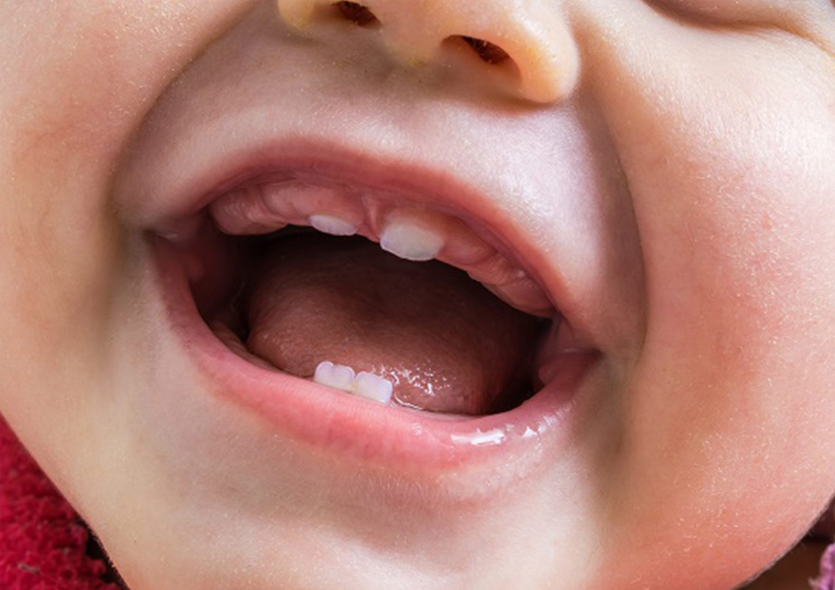
Νεογιλά δόντια - Σύνδρομο του μπιμπερό

Slide 15
Οι επιπτώσεις των τερηδονισμένων δοντιών στα μικρά παιδιά είναι:
1. Καταστροφή των πρώτων δοντιών (νεογιλών) των μικρών παιδιών, τα οποία
εξασφαλίζουν καλή μάσηση της τροφής, καλή λειτουργία του πεπτικού συστή-
ματος, καλή ανάπτυξη.
2. Κακή προφορά των λέξεων, συνεπώς κακή ομιλία.
3. Άσχημη εμφάνιση του προσώπου.
4. Μη φυσιολογική ανάπτυξη του προσωπικού κρανίου.
5. Τα μόνιμα δόντια, που θα διαδεχθούν τα νεογιλά, δεν θα είναι υγιή.
6. Η τερηδόνα δεν είναι μόνο νόσημα του δοντιού. Επηρεάζει τη γενική υγεία (σωματική, ψυχική) και τη σωστή διατροφή.

Slide 16
Νοσήματα του περιοδοντίου (ουλίτιδα, περιοδοντίτιδα).
Τα νοσήματα του περιοδοντίου, που μπορούν να εμφανισθούν στα παιδιά με τη μορφή της ουλίτιδας, ενώ στους ενήλικες και με τη μορφή της περιοδοντίτιδας, αποτελούν χρόνιες φλεγμονές των ούλων. Οι ιστοί που στηρίζουν τα δόντια καταστρέφονται και έτσι μειώνεται η στήριξη των δοντιών στα οστά της άνω και κάτω γνάθου.

Slide 17
Ουλίτιδα

Slide 18
Περιοδοντίτιδα

Slide 19
Ουλίτιδα - Περιοδοντίτιδα
Η περιοδοντική νόσος αρχικά εμφανίζεται με τη μορφή της ουλίτιδας. Τα ούλα γίνονται έντονα κόκκινα, διογκωμένα από το οίδημα και πολλές φορές αιμορραγούν.
Αν δεν γίνει η θεραπεία έγκαιρα, μπορεί να εξελιχθεί η ουλίτιδα σε βαρύτερη μορφή που ονομάζεται περιοδοντίτιδα.
Στην περιοδοντίτιδα, η βλάβη επεκτείνεται βαθύτερα στους ιστούς που στηρίζουν τα δόντια και έτσι αρχίζουν να κουνιούνται και σύντομα γίνεται η εξαγωγή τους.

Slide 20
Για τη δημιουργία νοσημάτων του περιοδοντίου συμβάλλουν οι εξής παράγοντες:
Η Οδοντική Μικροβιακή Πλάκα που βρίσκεται κολλημένη στα δόντια και στα ούλα. Αυτή περιέχει μικρόβια, τα οποία παράγουν τοξίνες που προκαλούν τη φλεγμονή στα ούλα.
Παράγοντες που ευνοούν τη συγκέντρωση της Οδοντικής Μικροβιακής Πλάκας (π.χ. συνωστισμός δοντιών, ανωμαλίες σύγκλεισης των δοντιών, ύπαρξη ορθοδοντικών μηχανημάτων στο στόμα).
3. Σφραγίσματα ή στεφάνες που προεξέχουν στην περιοχή των δοντιών, που βρί-
σκονται προς τα ούλα (αυχένας των δοντιών).
4. Αναπνοή από το στόμα που έχει σαν αποτέλεσμα την ξηρότητα του βλεννογό-
νου του στόματος.
5. Διάφορες βλαβερές συνήθειες (π.χ. σφίξιμο των δοντιών).

Slide 21
Μέτρα Προφύλαξης:
Αυτά είναι:
1. Απομάκρυνση της Οδοντικής Μικροβιακής Πλάκας με καθημερινό βούρτσισμα των δοντιών.
2. Σωστή διατροφή και αποφυγή ζαχαρούχων τροφών στα ενδιάμεσα των γευμάτων.
3. Χορήγηση φθοριούχων σκευασμάτων για την αύξηση της ανθεκτικότητας των δοντιών.
4. Τακτικές επισκέψεις στον οδοντίατρο. (Όλοι οι άνθρωποι θα πρέπει να επισκέπτονται τον οδοντίατρο κάθε 6 μήνες γιατον έλεγχο του στόματος, ο οποίος πρέπει να αρχίζει το αργότερο από την ηλικία των 2 ετών.)

Slide 22
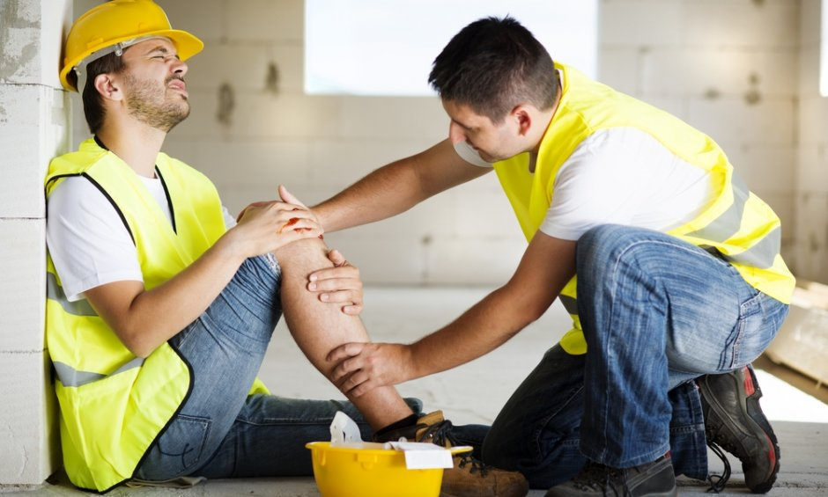
Εργατικό ατύχημα

Slide 23
Υγιεινή της εργασίας: Εργατικό ατύχημα
Σκοπός της Υγιεινής της Εργασίας είναι:
♦ Η πρόληψη των επαγγελματικών νοσημάτων και ατυχημάτων, η βελτίωση των
συνθηκών εργασίας, η προστασία των εργαζομένων.
♦ Η έγκαιρη διάγνωση επαγγελματικών νοσημάτων και η απομάκρυνση των εργα-
ζομένων από τον χώρο εργασίας.
♦ Η επαγγελματική επανένταξη των ατόμων με αναπηρία.
♦ Η διατήρηση της σωματικής και ψυχικής υγείας.
♦ Οι περιοδικές εξετάσεις και ο περιβαλλοντικός έλεγχος στους χώρους εργασίας.
♦ Η παροχή πρώτων βοηθειών.

Slide 24
Βλαπτικοί παράγοντες, που επηρεάζουν την υγεία των εργαζομένων είναι:
Φυσικοί,
Χημικοί,
Μικροβιακοί.

Slide 25
Βλαπτικοί παράγοντες, που επηρεάζουν την υγεία των εργαζομένων είναι:
1. Φυσικοί Παράγοντες.
Το φυσικό περιβάλλον του χώρου εργασίας μπορεί να επηρεάζει τόσο τη σωματική όσο και την ψυχική υγεία των εργαζομένων όπως: ο ακατάλληλος φωτισμός, η ατμοσφαιρική ρύπανση, η ακτινοβολία κ.λπ.
2. Χημικοί παράγοντες.
Σ’ αυτούς ανήκουν μέταλλα (μόλυβδος, σίδηρος, κάδμιο), ορυκτά, σκόνη (ξύλου, βαμβακιού), πετρελαιοειδή, καπνοί στις βιομηχανικές περιοχές, αέρια (μονοξείδιο του άνθρακα, υδρόθειο) κ.λπ.

Slide 26
Βλαπτικοί παράγοντες, που επηρεάζουν την υγεία των εργαζομένων είναι:
3. Μικροβιακοί παράγοντες.
Σ’ αυτούς ανήκουν διάφορα μικρόβια, ιοί, μύκητες, παράσιτα που μπορούν να
μεταδοθούν στους εργαζομένους:
• Οι εργαζόμενοι στα νοσοκομεία κινδυνεύουν από: ηπατίτιδα Β, C, φυματίωση,
AIDS.
• Οι άνθρωποι, που ασχολούνται με τα ζώα κινδυνεύουν από ζωοανθρωπονόσους όπως π.χ. βρουκέλλωση και είναι οι εργαζόμενοι σε σφαγεία, καλλιεργητές, κτηνοτρόφοι κ.ά.
Τα μέτρα προστασίας σχετίζονται με τους σκοπούς της Υγιεινής Εργασίας.

Slide 27
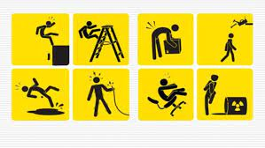
ΕΡΓΑΤΙΚΟ ΑΤΥΧΗΜΑ
Εργατικό ατύχημα είναι το
ατύχημα, που συμβαίνει
στον τόπο εργασίας. Μπορεί
να προκαλέσει προσωρινή ή
μόνιμη βλάβη ή ακόμα και
το θάνατο του εργαζομένου.
Έχει οικονομικές και κοινωνικές επιπτώσεις τόσο στον ίδιο όσο και στην οικογένειά του και στο κοινωνικό σύνολο.

Slide 28
Τα εργατικά ατυχήματα οφείλονται:
1. Σε παράγοντες, που σχετίζονται με την κακή λειτουργία των μηχανημάτων.
2. Σε παράγοντες, που σχετίζονται με το περιβάλλον εργασίας: έντονος θόρυβος, έντονος ή κακός φωτισμός, υψηλή θερμοκρασία και υγρασία.
3. Σε παράγοντες, που σχετίζονται με τον εργαζόμενο: ηλικία, φύλο, έλλειψη εκπαίδευσης και πείρας, σωματική και ψυχική κούραση, άγχος κ.λπ.

Slide 29
Η πρόληψη περιλαμβάνει:
* τη βελτίωση των συνθηκών εργασίας,
∗ τη συνεχή εκπαίδευση των εργαζομένων για τους κινδύνους που διατρέχουν και για τα μέτρα προστασίας,
∗ την καλή συντήρηση μηχανών και σηματοδότηση των χώρων εργασίας,
∗ την ύπαρξη μέσων πυρόσβεσης,
∗ τη χρησιμοποίηση ακίνδυνων υλικών,
∗ την εκτίμηση της ικανότητας του εργαζομένου στη συγκεκριμένη θέση εργασίας.

Slide 30
Πρόληψη
Ο γιατρός εργασίας, η επισκέπτρια-επισκέπτης υγείας, οι νοσηλευτές, είναι αρμόδιοι για την πρόληψη. Το μέτρο αυτό καθιερώθηκε και στη χώρα μας την περασμένη δεκαετία.
Έτσι δημόσιες ή ιδιωτικές επιχειρήσεις με προσωπικό πάνω από 100 άτομα υποχρεούνται να έχουν γιατρό εργασίας.

Slide 31
ΕΠΑΓΓΕΛΜΑΤΙΚΑ ΝΟΣΗΜΑΤΑ

Slide 32
ΕΠΑΓΓΕΛΜΑΤΙΚΑ ΝΟΣΗΜΑΤΑ
Με τον όρο επαγγελματικά νοσήματα εννοούμε τα νοσήματα εκείνα που εμφανίζονται με πολύ μεγαλύτερη συχνότητα σε εργαζόμενους, εκτεθειμένους στο συγκεκριμένο παράγοντα που προκαλεί τη νόσο, σε σύγκριση με τη συχνότητα που εμφανίζεται η νόσος στο γενικό πληθυσμό.

Slide 33
1. Επαγγελματικοί καρκίνοι
Το 1775, για πρώτη φορά ο χειρουργός Pott παρατήρησε ότι οι καθαριστές καπνοδόχων, που ήταν εκτεθειμένοι σε μεγάλη δόση καπναιθάλης, έπασχαν από καρκίνο του οσχέου.
Από τότε μέχρι σήμερα έγιναν επανειλημμένες έρευνες και τελευταία αυξήθηκε
το ενδιαφέρον για τους επαγγελματικούς καρκίνους, διότι: α) πρόκειται για θανα-
τηφόρο νόσο και β) γιατί έχει διαπιστωθεί ότι οι επαγγελματικοί καρκίνοι μπορούν
να προληφθούν.
Τα όργανα που συχνά προσβάλλονται από επαγγελματικούς καρκίνους είναι οι
πνεύμονες από μέταλλα, αμίαντο, πίσσα, ακτινοβολία, τα οστά από ραδόνιο, το δέρμα από υπεριώδη ακτινοβολία καθώς και ιονίζουσα ακτινοβολία (ακτίνες Χ,α,β,γ, ουδετερόνια) κ.λπ.

Slide 34
Μέτρα Προφύλαξης:
* Χρησιμοποίηση προστατευτικών μέτρων όπως εξαερισμοί, προσωπίδες, στολές.
* Αποφυγή έκθεσης στην καρκινογόνο ουσία που πρέπει να βρίσκεται στις χαμηλότερες συγκεντρώσεις στο χώρο εργασίας.
* Περιοδικές εξετάσεις στους εργαζομένους.

Slide 35
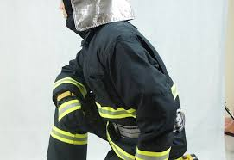
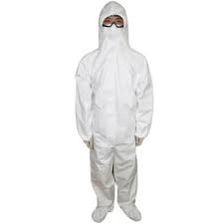
Προστατευτική ενδυμασία

Slide 36
2. Επαγγελματικές πνευμονοπάθειες
Οι πνευμονοπάθειες αναφέρονται από την αρχαιότητα, όπως οι πυριτιάσεις στην Αρχαία Αίγυπτο. Αποδόθηκαν στο επάγγελμα του ασθενή (π.χ. διαπίστωσαν ότι οι λατόμοι εισέπνεαν σκόνη πυριτίου από τον τεμαχισμό της πέτρας).
Οι κυριότερες επαγγελματικές πνευμονοπάθειες είναι:
α. Πνευμονοκονιάσεις.
β. Επαγγελματικό άσθμα,
γ. Αντιδράσεις από υπερευαισθησία

Slide 37
Μέτρα Προφύλαξης:
* Συστήματα εξαερισμού που έχουν σκοπό να περιορίσουν τη βλαπτική σκόνη.
* Η χρήση ατομικής μάσκας προστασίας.
* Απομάκρυνση των αρρώστων από βεβαρυμένους χώρους εργασίας.
* Περιοδικές εξετάσεις στους εργαζόμενους.

Slide 38
Οι κυριότερες σκόνες που δημιουργούν πνευμονοκονιάσεις είναι:
α. πυρίτιο - πυριτίαση,
β. άνθρακας - ανθράκωση,
γ. αμίαντος - αμιάντωση.
Για την εκδήλωση των πνευμονοκονιάσεων χρειάζεται να έλθει κανείς σε επαφή με το αίτιο για 10 με 20 χρόνια, αλλά σημαντικό ρόλο παίζει και η ποσότητα της εισπνεόμενης σκόνης.

Slide 39
3. Επαγγελματικές δερματοπάθειες
Είναι τα συχνότερα επαγγελματικά νοσήματα και διακρίνονται σε δερματοπάθειες οφειλόμενες σε ερεθισμό και σε αλλεργικές δερματίτιδες.
Τα κυριότερα αίτια δερματίτιδας, που οφείλονται σε ερεθισμό, είναι συνήθως τα απορρυπαντικά και οι διαλύτες ενώ για τις αλλεργικές δερματίτιδες είναι κυρίως η επαφή με φυτά και παράγωγα ξύλου.

Slide 40
Η πρόληψη επαγγελματικών δερματοπαθειών περιλαμβάνει:
Μέτρα ατομικής υγιεινής (π.χ. λουτήρες με ζεστό και κρύο νερό για να κάνουν μπάνιο οι εργαζόμενοι, καθημερινή αλλαγή της στολής - φόρμας κ.λπ.), όταν χρησιμοποιούνται ερεθιστικές ουσίες στο χώρο εργασίας.
2. Προστατευτική ενδυμασία (ολόσωμες φόρμες, μπότες, γάντια).

Slide 41
4. Επαγγελματικές δηλητηριάσεις
Επαγγελματικές δηλητηριάσεις μπορούν να συμβούν από ουσίες όπως μόλυ-
βδος, υδράργυρος, αρσενικό και άλλες οργανικές και ανόργανες ουσίες ή αέρια
όπως μονοξείδιο του άνθρακα, μεθάνιο, αιθέρας. Εισέρχονται στον οργανισμό με
την αναπνοή, τις τροφές, με το νερό ή μέσω των βλεννογόνων και του δέρματος.
Υπάρχει περίπτωση να έχουμε ακαριαίο θάνατο ή βαρύτατες διαταραχές με την πάροδο του χρόνου (π.χ. παραλύσεις).
Η πρόληψη βασίζεται στις περιοδικές εξετάσεις του αίματος των εργαζομένων, καθώς και του νευρικού και ουροποιητικού τους συστήματος.

